Slide 1
Sjanger- og formtesaurus ntsf
– hvordan bruke den

Slide 2
Retningslinjer for bruk av Norsk tesaurus for sjanger og form (ntsf)
Generell regel: Tildel passende sjanger-/formtermer etter at ressursen er analysert.
Ikke tildel sjanger- /formtermer til ressurser som ikke har en tydelig sjanger eller form.

Slide 3
Eksempel på tydelig sjanger eller form Teaterprogrammer Bildebøker
Trost i taklampa : Alf Prøysen, dramatisert av Kristin Auestad Danielsen, regissør Marit Moum Aune
Katte-reisa : billedbok / Ivar Arosenius ;
oversatt av Herman Wildenvey

Slide 4
Antall termer Tildel så mange termer som trengs for å gi en fullstendig beskrivelse av ressursen,
både for sjanger og form.
Tittel: | Bror din på prærien / Edvard Hoem
Term: | Historiske fortellinger
Term: | Biografiske fortellinger
Term: | Slektsromaner

Slide 5
Så spesifikt som mulig
Tildel så spesifikt som mulig. Hva som er spesifikt, er avhengig av ressursen.
Eksempel:
Ikke term: Samtalelignende verk
Tittel: | Fortidens stemmer : brev fra Nasjonalbibliotekets samlinger
Term: | Brev

Slide 6
Følg det hierarkiske prinsipp
Følg det hierarkiske prinsipp. Unngå overordnet- og underordnet term
i samme hierarki på samme ressurs.
Eksempel:
Ikke overordnet term (OT) i tillegg: Term: Programmer (publikasjoner)
Tittel: | Trost i taklampa : Alf Prøysen, dramatisert av Kristin Auestad Danielsen, regissør Marit Moum Aune
Term: | Teaterprogrammer

Slide 7
'Rule of three'
Rule of three:
Unngå å bruke mer enn tre termer fra samme
hierarki, velg overordnet term
Eksempel, velg overordnet term
‘Tidsfordriv’ hvis ressursen inneholder gåter,
aktivitetsbøker, spørrebøker og sudoku.

Slide 8
Deler av ressurser
Enten:
Hvis en ressurs inneholder selvstendige elementer, og som det opplyses om i en note, f.eks. at ressursen inneholder en bibliografi, kan også ‘Bibliografier’ registreres som sjanger.
Eller:
Deler av ressurser, f.eks. en tidsskriftartikkel, et mønster, et forord, en bibliografi blir som regel analysert som analytter, og blir betraktet som egne ressurser.

Slide 9
Note om bibliografi
Ord og arv : utvalgte artikler /
Vigdis Ystad ; utgitt ved Gudleiv Bø
Term | Festskrifter
Term | Bibliografier

Slide 10
Delpost (del av dokument) [tidl. Analytt]
Å tenkja med hendene / Lars Ivar Nordahl. - I: Språknytt (trykt utg.). - Årg. 45, nr. 3 (2017). -
Intervju med Jon Fosse
Term | Tidsskriftartikler
Term | Intervjuer

Slide 11
Les Bruksavklaringsnote
Note om bruk: Noten beskriver hvordan
termen skal brukes.
For eksempel termen ‘Historiske fortellinger’ skal kun brukes på
skjønnlitterære ressurser, mens termen ‘Humor’ kan brukes både på fag- og
skjønnlitteratur.

Slide 12
Eventuelt
Tilføy eventuelt generelle emneord for å gi en
fullstendig beskrivelse av ressursen.
Tilføy geografiske emneord hvis nødvendig.
Eksempel:
Biltur i Finnmark i 1958 - en uforglemmelig reise / Olav Aarstad
Reiseskildringer
Finnmark

Slide 13
Hvordan registrerer vi i MARC 21? Del I ntsf er ikke integrert

Slide 14
Finner termene i tesaurusen …
nb.no/nbvok/nb
nb.no/nbvok/ntsf/nb/

Slide 15
Søk: Teatermanus (forslag kommer opp)

Slide 16
Termen kan kopieres til utklippstavle og limes inn i posten

Slide 17
URI-en kopieres til utklippstavle!

Slide 18
URI-en limes inn i posten i 655 $0 655 # 7 $a <termen> $0 <URI> $2 ntsf
URI-en limes inn i posten

Slide 19
Teatermanus
Sonen / av Jon Fosse
655 #7 $a Teatermanus $0 https://id.nb.no/vocabulary/ntsf/298
$2 ntsf

Slide 20
Hvordan registrerer vi i MARC 21? Del II ntsf er integrert i bibliotekkatalogen Vokabularet er koblet til Alma og kan autoriseres (F3).

Slide 21
Håndbøker
655 #7 $a Håndbøker
$2 ntsf
https://id.nb.no/vocabulary/ntsf/132

Slide 22
Eksempel fra Alma Vokabularet er koblet til Alma og kan autoriseres (F3)
Sjangertermene registreres i marcfelt 655, kodes med tallet «7» i andreindentifikator, og koden «ntsf» i delfelt $2.
655 #7 $$a Håndbøker $$2 ntsf + F3
Kommer inn i ntsf og velger term
URI-en hentes inn i riktig marc-felt:
$$0 (uri)https://id.nb.no/vocabulary/ntsf/132

Slide 23
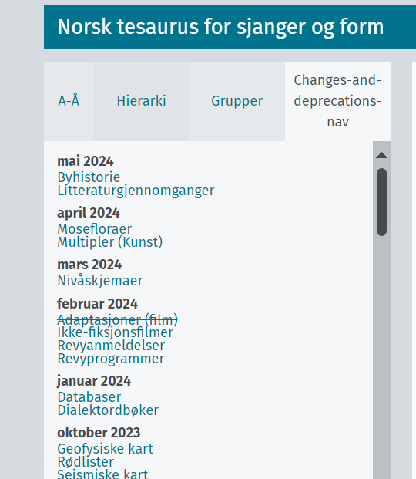
Nye termer i NTSF - mai 2024 "Nye og slettede"
Byhistorie

Slide 24
Spørsmål og kommentarer? Forslag til nye termer?
ntsf@nb.no

